Slide 1
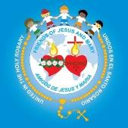
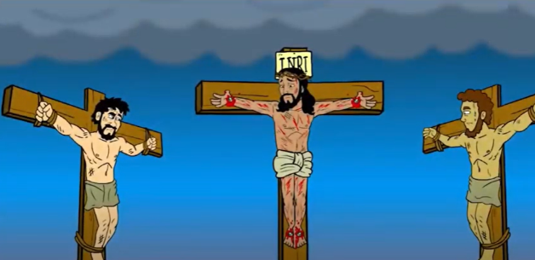
AMIGOS DE JESÚS Y MARÍA
Grupo de Oración para Niños
Ciclo C - XXXIV Domingo de Tiempo Ordinario
Del Evangelio según Lucas 23, 35-43
Fiesta de Cristo Rey
www.fcpeace.org

Slide 2
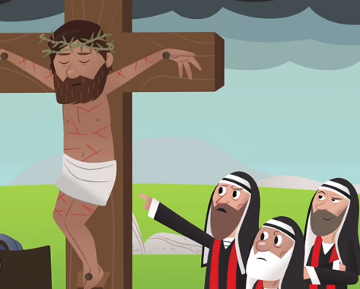
Cuando Jesús estaba ya crucificado, las autoridades le hacían muecas, diciendo: "A otros ha salvado; que se salve a sí mismo, si él es el Mesías de Dios, el elegido". También los soldados se burlaban de Jesús, y acercándose a él, le ofrecían vinagre y le decían: "Si tú eres el rey de los judíos, sálvate a ti mismo".

Slide 3
Había, en efecto, sobre la cruz, un letrero en griego, latín y hebreo, que decía: "Éste es el rey de los judíos".

Slide 4
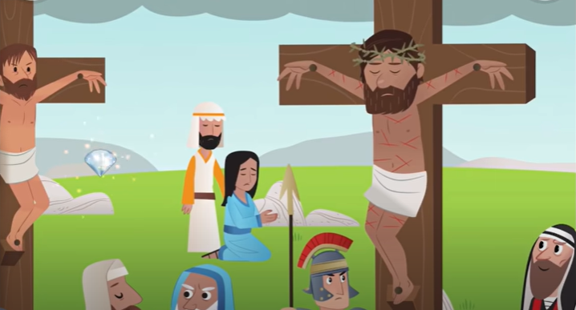
Uno de los malhechores crucificados insultaba a Jesús, diciéndole: "Si tú eres el Mesías, sálvate a ti mismo y a nosotros".

Slide 5
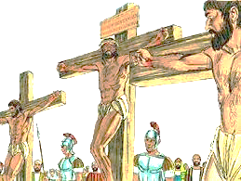
Pero el otro le reclamaba, indignado: "¿Ni siquiera temes tú a Dios, estando en el mismo suplicio? Nosotros justamente recibimos el pago de lo que hicimos. Pero éste ningún mal ha hecho".

Slide 6
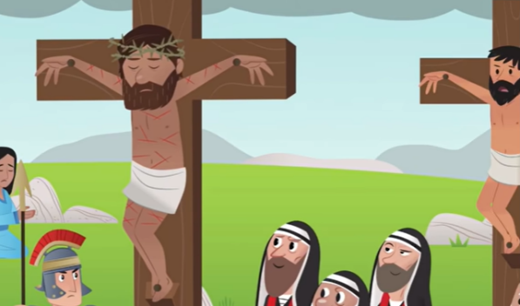
Y le decía a Jesús: "Señor, cuando llegues a tu Reino, acuérdate de mí". Jesús le respondió: "Yo te aseguro que hoy estarás conmigo en el paraíso".
Palabra del Señor. Gloria a Ti, Señor Jesús.

Slide 7
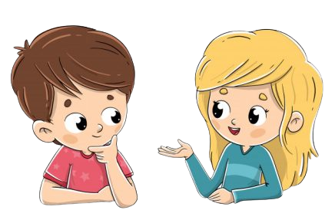
REFLEXIÓN

Slide 8
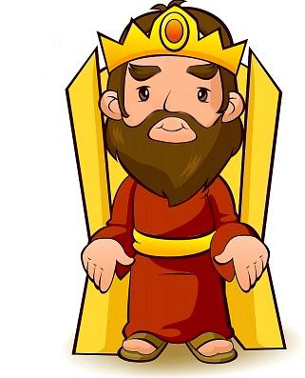
¿Qué es un Rey de este mundo?
Es el monarca de un reino.

Slide 9
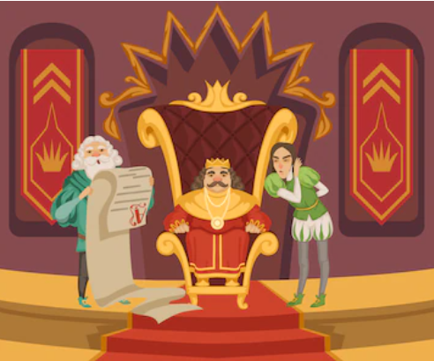
¿Cómo vive?
Vive en un castillo con muchos sirvientes; lleva corona y túnica de telas muy elegantes, se sienta en un trono de oro, se rodea de la nobleza rica...

Slide 10
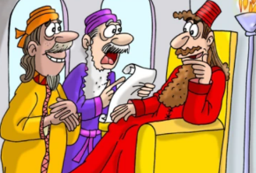
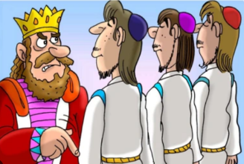
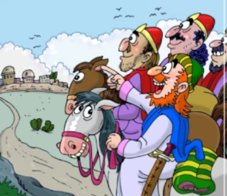
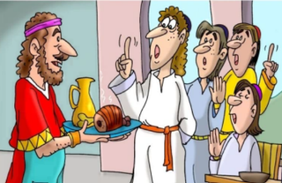
¿Cuáles son sus responsabilidades?
Antiguamente tenían la responsabilidad de hacer leyes, juzgar los criminales, colectar alquiler de todas sus propiedades, y asegurar que hubiera comida y protección para todos…
Todavía algunos reyes tienen estas responsabilidades.

Slide 11
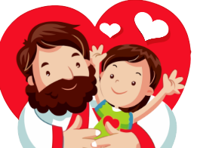
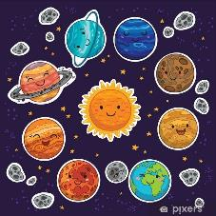
Jesús dijo que es Rey, pero no de este mundo. ¿Donde reina Jesús?
Reina en nuestro corazón,
en la Iglesia,
en el universo
y en el Cielo

Slide 12
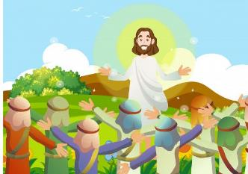
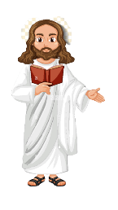
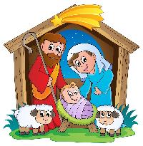
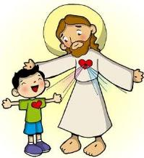
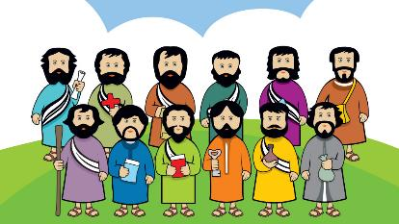
¿Cómo es el reinado de Cristo Rey?
Jesús Rey ama la pobreza:
no tenía casa
nace en un pobre pesebre,
se vestía con túnicas sencillas,
Se dedicaba a salvar almas, hablando de la conversión y de la misericordia de Dios.
Y sus amigos eran pobres pescadores y pecadores.

Slide 13
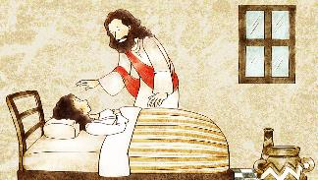
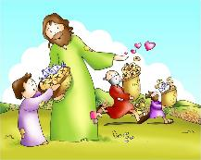
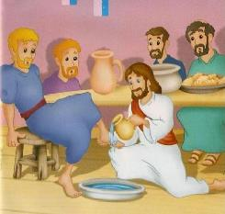
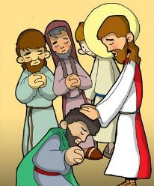
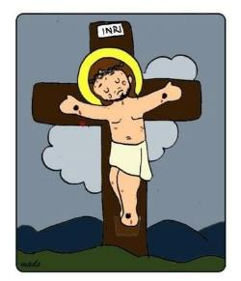
Jesús Rey ama la pobreza:
Curaba a los enfermos,
le daba de comer al hambriento,
Enseñaba que el que sirve es el más importante y lo testimonia lavando los pies de sus apóstoles.
perdonaba al pecador, sacaba a los espíritus malignos…
y, por amor, sacrifica su vida para salvar a todos.

Slide 14
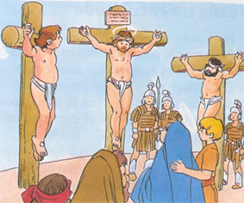
¿Qué actitud tuvieron los ladrones que estaban a cada lado de Jesús en la Cruz?
Uno se burlaba y el otro se arrepintió y le pidió que se acordara de él cuando llegue a su Reino.

Slide 15
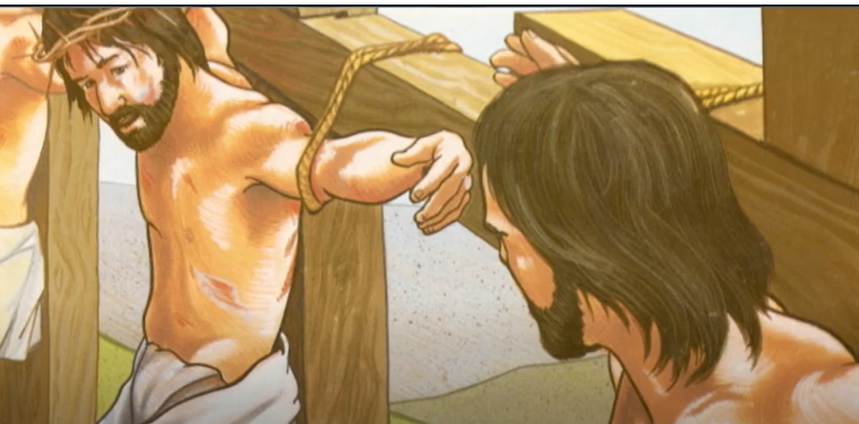
¿Qué les respondió Jesús?
No le responde al primero; y al segundo le prometió, ¨hoy estarás conmigo en el Paraíso´.

Slide 16
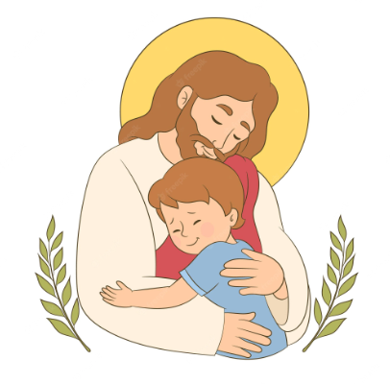
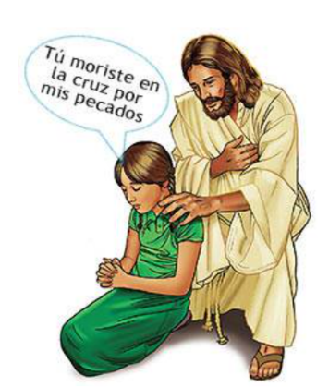
Jesús quiere que seamos como el buen ladrón, que nos arrepintamos de nuestros pecados y deseemos estar con Él para siempre, siguiéndolo en todo.
¿Cómo podemos imitar a nuestro rey, Jesús, y así tenerlo en nuestro corazón, y llegar a estar con Él para siempre en la eternidad?

Slide 18
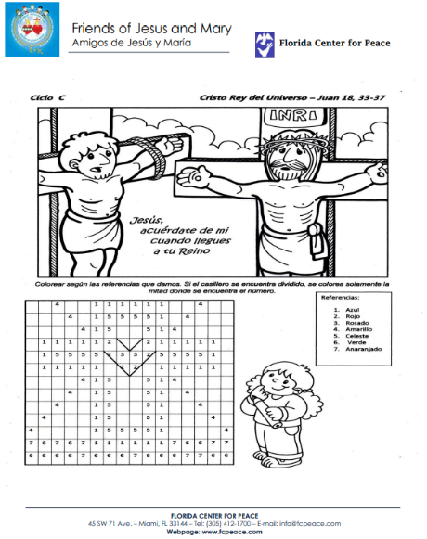
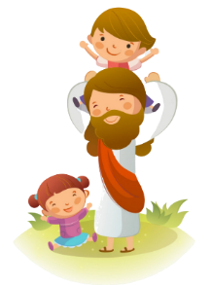
Colorear y hacer las actividades que se encuentran en las siguientes 2 páginas según las indicaciones

Slide 19
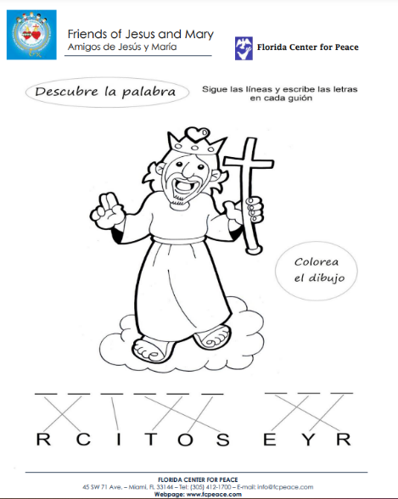
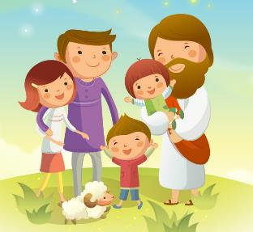
Colorear y hacer las actividades que se encuentran en las siguientes 2 páginas según las indicaciones
C
R
I
S
T
O
R
E
Y

Slide 20
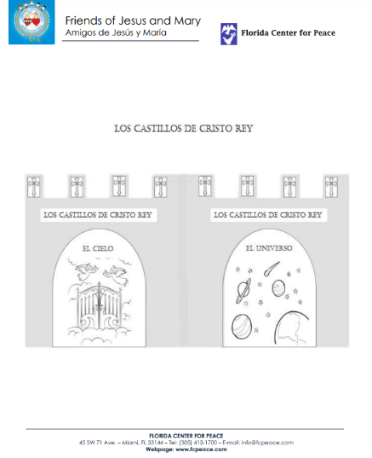
Seguir las instrucciones para hacer los 4 castillos de nuestro Rey Jesús. Hablar de cómo podemos demostrar que Jesús es el Rey de nuestro corazón.

Slide 21
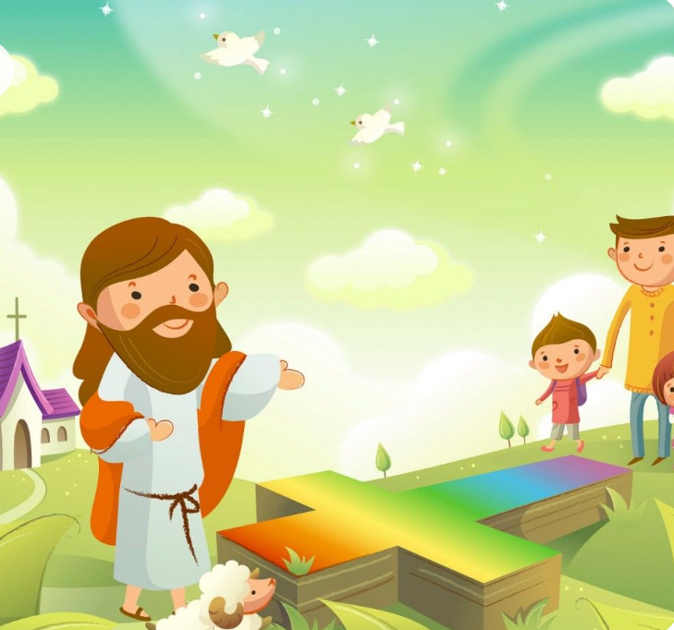
ORACIÓN
Gracias Señor por tu Palabra Salvadora. Gracias por venir a enseñarnos un nuevo camino que nos lleva hacia Ti. Gracias por entregarte completamente por Mí. Tu eres mi Rey, reina por siempre en mi vida y en mi corazón. Amén.
O
R
A
C
I
Ó
N

Slide 22
Canción-El Rey de la Selva por Alaba Kids, https://youtu.be/ycDRUNHIObw (3-6 años)

Slide 23
Canción-Mi Rey Jesús 2018, Roberto Varela, https://youtu.be/jFnJF3l2svM (7+ años)

